Slide 1
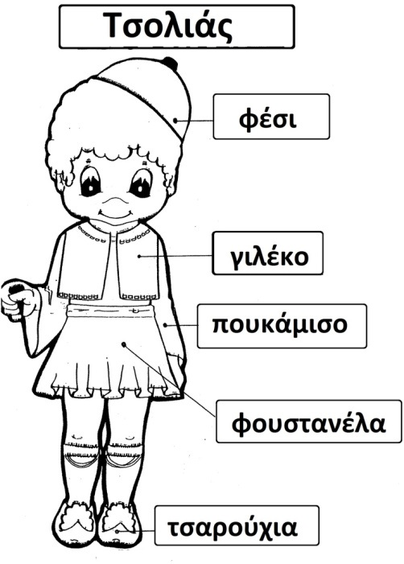

Slide 2
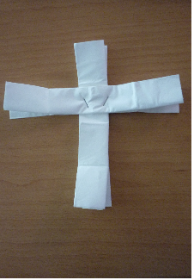
2 χαρτοπετσέτες.
Διπλώνουμε.
Κολλάμε σε
σχήμα σταυρού

Slide 3
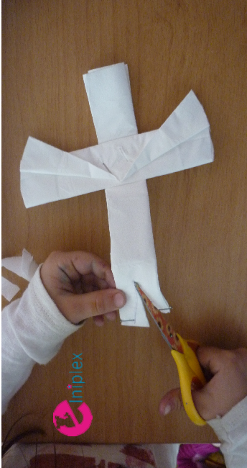
Κόβουμε
και σχηματίζουμε
τα πόδια

Slide 4
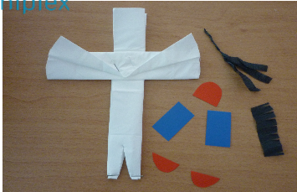
Ζωγραφίζουμε και κόβουμε τα κομμάτια που θα χρειαστούμε:
Κόκκινο φεσάκι
2 μπλε ορθογώνια για γιλέκο
2 ημικύκλια κόκκινα για τσαρούχια
Μαύρα σχέδια για φούντες

Slide 5
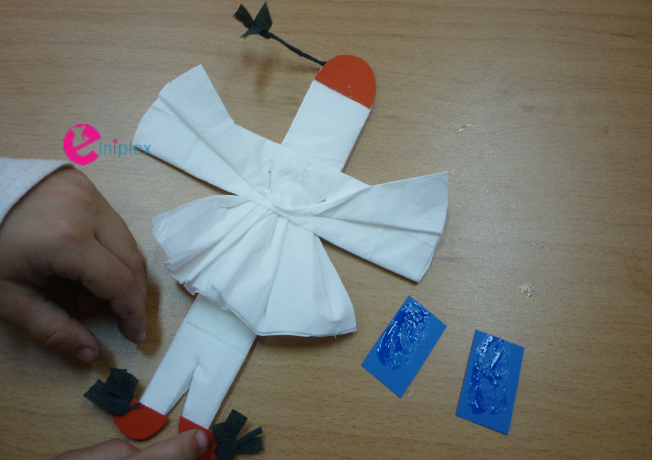
Κολλάμε τα κομμάτια που σχεδιάσαμε

Slide 6
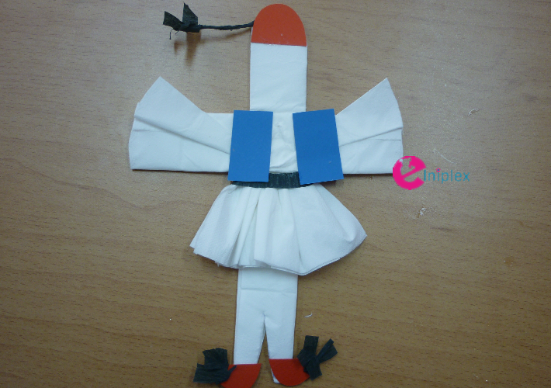

Slide 7
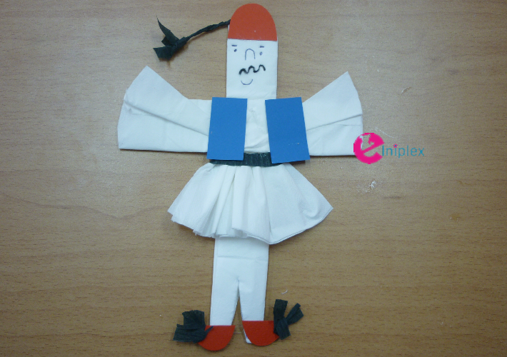
Ζωγραφίζουμε το πρόσωπο

Slide 8
Γεια σου
τσολιά μου!!!

